Slide 1
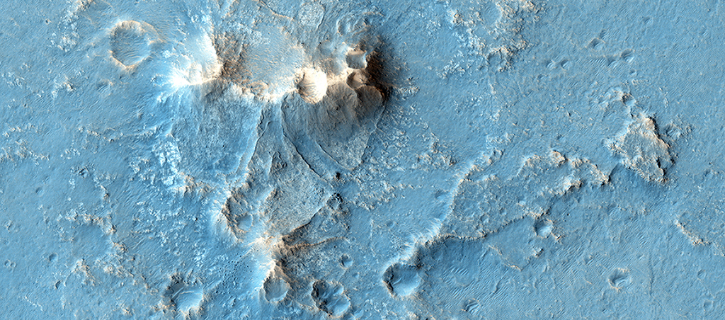

Láithreán Féideartha Tuirlingthe Amach Anseo ar Mhars i bPlána Oxia
Is dromchla leathan cré-iompartha idir Mawrth is Gleann Ares é Plána Oxia a moladh mar láithreán féideartha tuirlingthe ar Mhars amach anseo.
uahirise.org/ga/ESP_037070_1985

